Slide 1
富蘭克林
國民的基金
<五月市場展望及
投資策略>
更新時間：2024/5/7

Slide 2
五月觀盤重點
<觀盤重點>
政策面
貨幣政策：停看聽階段，首次降息時點端視各國抗通膨進展及經濟情勢而定
其他影響因素
景氣面
資金面
全球景氣穩健但各區域分岐：美國成長放緩，歐洲及中國改善；關注企業財報及財測
預期美債殖利率及美元指數區間震盪
通膨朝2%目標邁進之路顛簸，各國速度不一
市場情緒(VIX、CNN恐懼及貪婪指數)
傳統淡季
輝達財報牽動AI股走勢，預期將類股輪動格局
地緣政治情勢、選舉
資料來源：富蘭克林證券投顧整理，2024/5/2。<本頁不代表對任一個股的買賣建議>

Slide 3
<重要數據>
五月重要數據與事件公布時程
228家史坦普500大企業將公布財報，聚焦科技、零售、醫療、能源、公用事業等
4/19起六週內印度舉行國會大選，預計6/4投票結束
SUN | Mon | Tue | Wed | Thu | Fri | Sat
 |  | 4/30 盤後亞馬遜/超微/美超微公布財報 | 1 美國四月ISM製造業指數 | 2 盤後蘋果財報 | 3 美國四月非農就業報告、ISM服務業指數 | 4
5 | 6 | 7 聯準會美國資深行員信貸調查 蘋果iPad新品春季發表會 | 8 | 9 英國央行利率會議 | 10 美國五月密西根大學消費者信心指數通膨預期調查初值 | 11
12 | 13 | 14 美國四月PPI通膨 | 15美國四月CPI通膨、四月零售銷售 | 16 | 17 | 18
19 | 20 | 21 | 22 聯準會利率會議紀錄、盤後輝達財報 | 23 各國五月採購經理人指數初值 | 24 | 25
26 | 27 | 28 | 29 聯準會褐皮書 | 30 美國Q1經濟成長率修正值 | 31美國四月PCE通膨、個人所得/支出
聯準會利率會議+記者會
資料來源: 彭博資訊、富蘭克林證券投顧整理提供(2024/5/2)，圖檔來源為Template © calendarlabs.com。*GTC為GPU Technology Conference縮寫。<本頁不代表對任一個股的買賣建議>

Slide 4
富蘭克林坦伯頓投資方案團隊評論
資產配置_2024年4月
<集團展望>
(箭頭為跟前月看法變動)
另類投資: 中性
另類資產如私募資產扮演自然分散的結構性吸引力，使用和需求的變化持續為房地產帶來逆風，我們維持中性展望，與長期結構性配置一致。
現金: 中性
美國國庫券利率反映政策利率觸頂並提供具吸引力的收益，現金扮演投資組合多角化角色，我們維持「中性」展望。
固定收益: 中性偏空
債券收益率仍具吸引力，但可能已充分反映政策轉向的預期，近期企業債利差收斂，並未充分反映違約率上揚的預期。相較於股票，我們對債券採取較謹慎的看法，維持「中性偏空」展望，其中較偏好存續期間較長的債券。
股票: 中性偏多
儘管面臨在地化生產對利潤率的影響，企業獲利展望改善支撐我們對全球股市的看法，偏好獲利能力改善及企業展現韌性的區域。相較於債券，股市動能維持強健，我們對全球股市採取較樂觀的看法，維持「中性偏多」展望，。
風險偏好: 中性偏多
在領先指標持續改善下，全球已開發國家經濟更加正向，風險是股市評價面已經偏高，預期通膨將持續回降(disinflation)。著眼貨幣政策預期很快將轉為寬鬆，我們維持對風險性資產較樂觀的看法，維持「中性偏多」展望。
(1)
(7)
投資展望評等分數1~7代表看好度由悲觀(1)到樂觀(7)，4為中性
(2)
(6)
資料來源: 富蘭克林坦伯頓基金集團，投資方案團隊(FTIS)每月展望，2024年4月，箭頭為相較前季變動。
<投資人申購本基金係持有基金受益憑證，而非本文提及之投資資產或標的>
(3)
(5)
(4)

Slide 5
富蘭克林坦伯頓投資方案團隊評論
跨資產展望_2024年4月
<集團展望>
分數1~7 | 悲觀 (1) | 溫和偏空 (2) | 中性偏空 (3) | 中性 (4) | 中性偏多(5) | 溫和偏多 (6) | 樂觀 (7)
股票 |  | 歐洲不含英國 | 亞太不含日本 | 英國 中國 | 美國 日本↑ (薪資實質增長有利刺激國內消費，股票評價面相對其他市場仍具吸引力) | 新興市場不含中國
固定收益 |  | 日本公債 | 投資級債 非投資等級債 | 美國公債↓ (聯準會今年可能開始降息，但仍將維持抗通膨立場，一旦開始啟動降息，美債殖利率將下滑，更看好其他市場，以分散對美債殖利率的敏感度) 新興債 | 歐元區公債 英國公債
(1)
(7)
投資展望評等分數1~7代表看好度由悲觀(1)到樂觀(7)，4為中性，3為中性偏空、5為中性偏多。
(2)
(6)
資料來源: 富蘭克林坦伯頓基金集團，投資方案團隊(FTIS)每月展望，2024年4月。
<投資人申購本基金係持有基金受益憑證，而非本文提及之投資資產或標的>
(3)
(5)
(4)

Slide 6
2024年Q2投資展望及策略
<展望&策略>
全球經濟局勢
投資策略
景氣溫
通膨降
停止升息→降息
資金停泊: 美元短期票券
強勢股
複合債
美國平衡
科技/生技
印度/日本
氣候變遷/基建/公用事業
網羅多元債息收益
卡位降息題材
日本除外
靈活調整股債配置
全方位收益策略
美國經濟有韌性
降息路徑?
高利率環境，慎防信用事件
地緣政治/選舉牽動市場波動
留意美債殖利率波動的操作機會
長天期債券/美國小型股
留意中港股市補漲行情
資料來源：富蘭克林證券投顧建議，2024年5月。

Slide 7
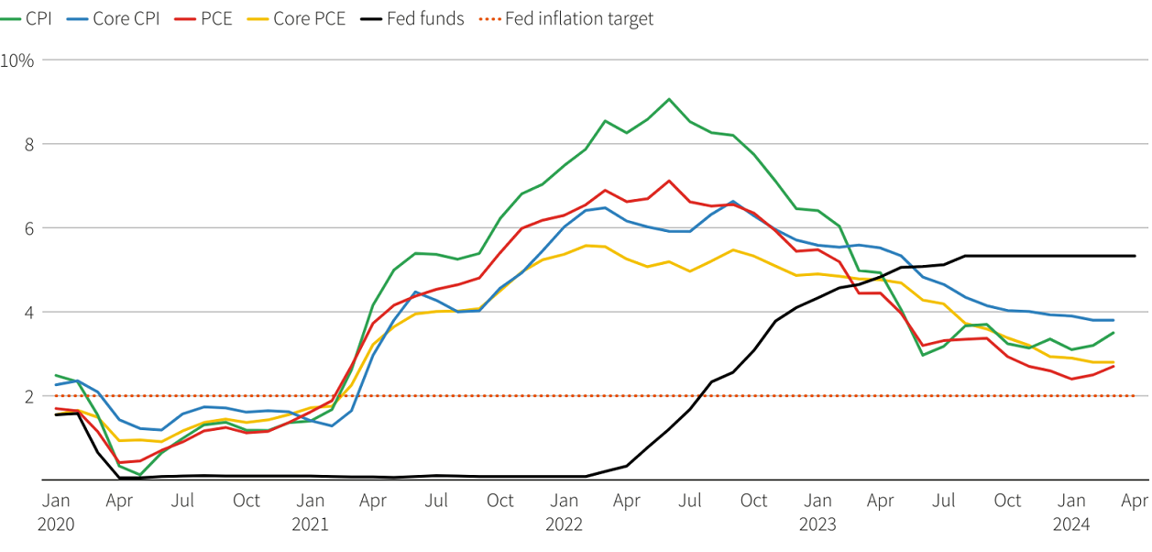
抗通膨缺乏進展，聯準會需抱持耐心
<聯準會>
聯準會於4/30~5/1會議如期維持聯邦基金利率目標區間於5.25%~5.5%不變，連六次會議按兵不動， 會後聲明指出在實現2%通膨目標上缺乏進一步進展，六月起將每月縮減購債規模自950億美元調降至600億美元，其中每月公債贖回上限從600億美元調降至250億美元，抵押擔保證券(MBS)上限維持在350億美元。
鮑爾主席表示，排除6月降息可能，但下一步不太可能是升息，沒有看到停滯性通膨的可能性。
美國主要通膨/利率指標
聯邦基金利率上緣5.5%
核心CPI 3.8%
CPI 3.5%
核心PCE 2.8%
聯準會通膨目標2%
PCE 2.7%
資料來源：路透社，2024/4/27，最新為2024年三月數值。PCE為個人消費支出物價指數。

Slide 8
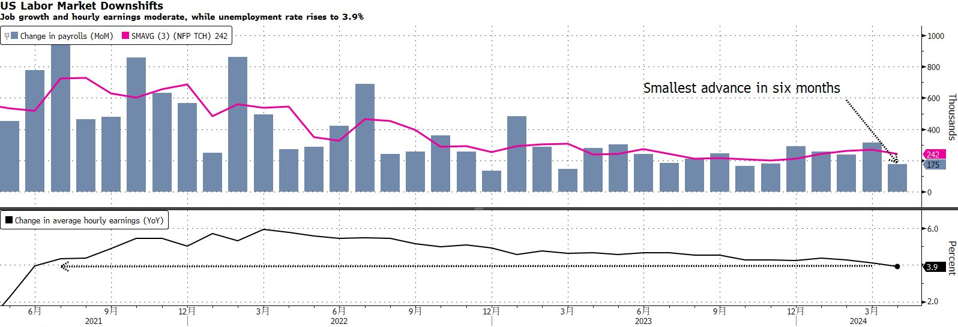
美國就業市場降溫，重燃降息預期
<聯準會>
美國四月非農就業人數新增17.5萬、創六個月以來最小增長，平均時薪年增率降至3.9%，創2021年六月以來最低增幅。
美國就業報告
非農就業人數新增17.5萬、六個月來最小增長
平均時薪年增率3.9%、創2021年六月以來最低增幅
資料來源：彭博資訊，過去三年至024年四月數值(最新)。

Slide 9
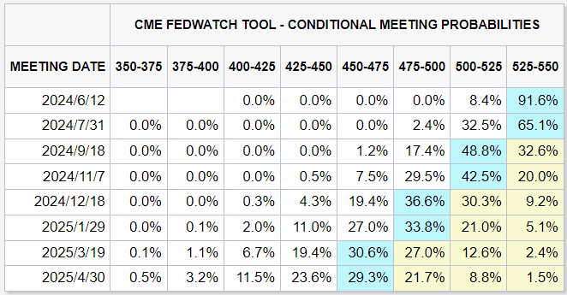
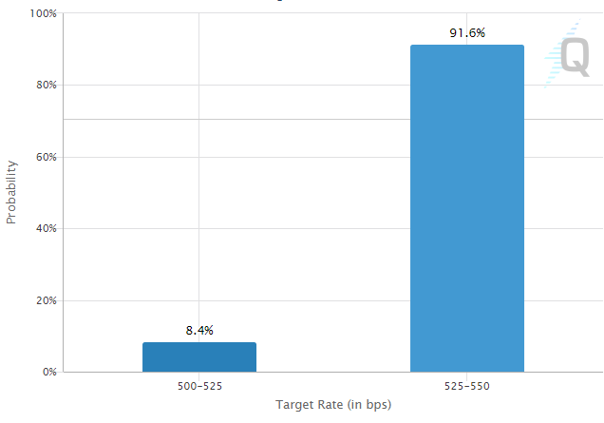
聯準會政策動向預估
<聯準會>
聯邦基金利率期貨預估
市場預估六月按兵不動機率為 91.6%，降息一碼機率為8.4%
預估首次降息時點在九月
全年預估降息兩碼
目前利率 5.25~5.50%
目前利率 5.25~5.50%
91.6%
機率值
聯準會利率水準
機率
會議日期
8.4%
降息一碼
按兵不動
資料來源: 芝加哥商品交易所(CME) FedWatch (2024/5/6)
Countdown to FOMC: CME FedWatch Tool (cmegroup.com)

Slide 10
廣納各類債券：順應市場趨勢做調配
<債券策略>
富蘭克林坦伯頓精選收益基金(本基金有相當比重投資於非投資等級之高風險債券且基金之配息來源可能為本金)
現階段 黃金配方：1+2+3+4
債券類別配置(%)
新興市場債
1.4%
新興市場債類別 | 配置比%
新興非當地貨幣債 | 0.82
新興當地貨幣債 | 0.56
1
點
點
美國公債
26.5%
管控曝險、爭取收益
債券類別 | 配置比%
美國公債 | 26.51
投資級公司債 | 26.77
機構抵押債 | 12.00
擔保貸款憑證 | 3.64
住宅抵押債 | 0.99
其他工業國債 | 1.22
抗通膨債 | 1.09
機構債 | 0.17
市政債券 | 0.05
2
分享降息機會
高品質
七成
積
極
三
成
非投資級債
34.7%
3
非投資級債類別 | 配置比%
非投資級公司債 | 32.03
銀行貸款 | 2.68
4
增加投組收益空間
把握高息機會
投資級債
45.9%
(核心要角)
爭取比公債更高的收益
資料來源：富蘭克林坦伯頓基金集團，截至2024年3月底。
*因基金操作衍生性金融商品，導致部位總合計數可能不等於100%；各資產依國家別、債券類別、貨幣配置可能也會有所差異
投資人申購本基金係持有基金受益憑證，而非本文提及之投資資產或標的
投資人應留意衍生性工具/證券相關商品等槓桿投資策略所可能產生之投資風險(詳見公開說明書或投資人須知)

Slide 11
美國：Q1獲利年增率預估為5.0%
<企業獲利_美國>
根據Factset(5/3)統計，史坦普500大企業已有80%公布財報，77%獲利優於預期，與五年平均相當。預估今年Q1獲利年增率為5.0%，將是連續三季正成長，且創下自2022 Q2以來最高年增率；市場上調Q2預估獲利，較前一個月預估值增加0.7%。
指數/產業 | 2024Q1% | 2024Q2% | 2024年% | 2025年%
通訊服務 | 34.8 | 19.4 | 21.4 | 6.5
公用事業 | 26.7 | 12.7 | 9.1 | 31.2
消費耐久財 | 24.0 | 6.1 | 12.2 | 9.0
科技 | 23.2 | 15.9 | 18.0 | 13.8
不動產 | 8.4 | 2.6 | 3.2 | 19.2
工業 | 6.4 | -1.4 | 8.1 | -2.4
金融 | 6.1 | 5.7 | 12.6 | 4.1
史坦普 500 | 5.0 | 9.6 | 11.0 | 9.5
民生消費 | 2.9 | -0.1 | 3.7 | 5.9
原物料 | -21.2 | -7.0 | -1.1 | 10.3
健康醫療 | -25.7 | 17.6 | 8.2 | 17.7
能源 | -25.7 | 14.6 | -4.0 | 8.8
資料來源：FactSet (2024/5/3)報告，依產業2024Q1數據由大至小排序。
<投資人申購本基金係持有基金受益憑證，而非本文提及之投資資產或標的>

Slide 12
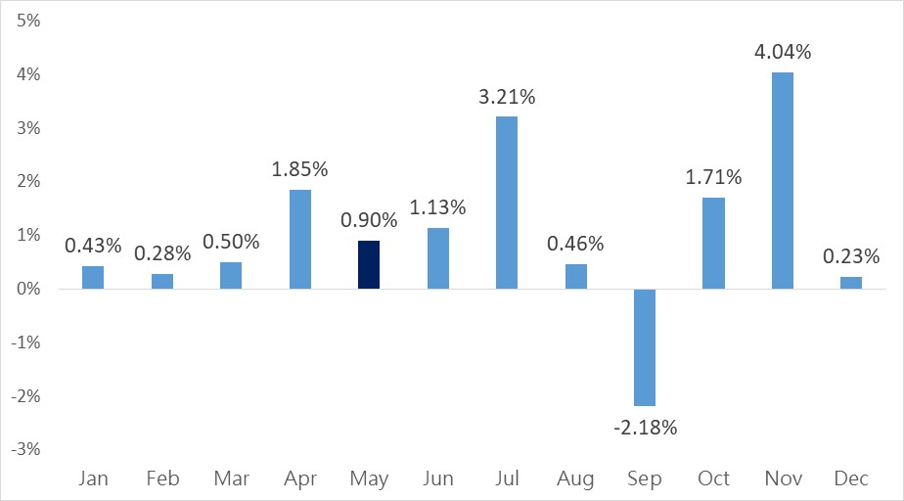
擔心五窮六絕？近十年美股五月表現不差
<美股>
過去十年美股各月份表現
收紅機率 | 40% | 50% | 70% | 90% | 90% | 80% | 90% | 60% | 40% | 60% | 90% | 60%
資料來源：彭博資訊，原幣計價含股利，統計2014~2023年十年數據。以上指數試算結果並非代表特定基金之投資成果，亦不代表對特定基金之買賣建議，基金不同於指數，基金可能會有中途清算或合併等情形，投資人無法直接投資指數。
Notes:
美國自2019/5/10起將2,000億美元中國進口產品關稅稅率自10%提高至25%，中國宣布六月起調高600億美元美國進口產品關稅，稅率介於5~25%不等。

Slide 13
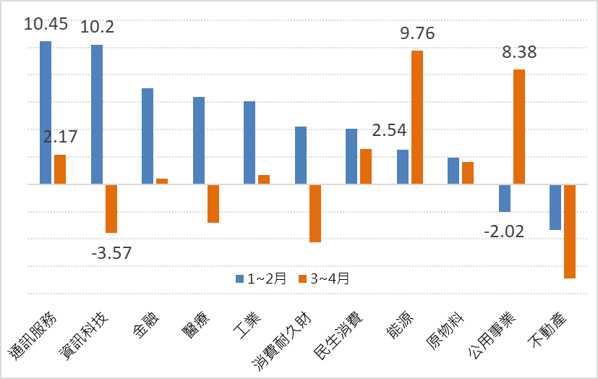
美股：三～四月強勢股換人做
<美股>
美股十一大類股今年前四個月表現(%)
資料來源: 彭博資訊，史坦普500指數十一大類股，原幣計價總報酬，資料期間2024/1~4月。指數不代表特定基金之投資成果，亦不代表對特定基金之買賣建議，基金不同於指數，基金可能會有中途清算或合併等情形，投資人無法直接投資指數。投資人申購本基金係持有基金受益憑證，而非本文提及之投資資產或標的。

Slide 14
產業多元布局，掌握輪動機會
<美國平衡>
富蘭克林坦伯頓穩定月收益基金(本基金有相當比重投資於非投資等級之高風險債券且基金之配息來源可能為本金)
整體前三大產業分布為醫療、金融與科技，其中醫療以非投資級債為多，金融以投資級債為多，科技則以混合資產較多。
 | 2024/3
產業% | 總計 | 股 | 普通股 | 混合資產 | 債 | 投資級債 | 非投資級債
健康醫療 | 16 | 6.4 | 3.5 | 3.0 | 9.9 | 2.1 | 7.8
金融 | 11 | 4.5 | 1.1 | 3.4 | 6.1 | 5.8 | 0.4
科技 | 10 | 6.7 | 1.6 | 5.1 | 3.6 | 2.5 | 1.1
消費耐久財 | 9 | 1.7 | 0.2 | 1.5 | 6.8 | 2.5 | 4.3
通訊服務 | 4 | 1.5 | 0.8 | 0.7 | 2.7 | 1.2 | 1.5
工業 | 9 | 4.7 | 2.4 | 2.3 | 3.9 | 2.3 | 1.6
原物料 | 9 | 4.3 | 1.1 | 3.2 | 4.9 | 1.4 | 3.5
公用事業 | 5 | 4.5 | 4.3 | 0.2 | 1.2 | 0.7 | 0.5
能源 | 8 | 4.7 | 2.6 | 2.1 | 3.1 | 0.7 | 2.5
民生消費 | 6 | 3.5 | 2.5 | 0.9 | 2.1 | 2.0 | 0.2
資料來源: 富蘭克林坦伯頓基金集團，基金產業配置截至2024年3月底，數值可能因小數位進位而微幅差異。<投資人申購本基金係持有基金受益憑證，而非本文提及之投資資產或標的>。投資人應留意衍生性工具/證券相關商品等槓桿投資策略所可能產生之投資風險(詳見公開說明書或投資人須知)。

Slide 15
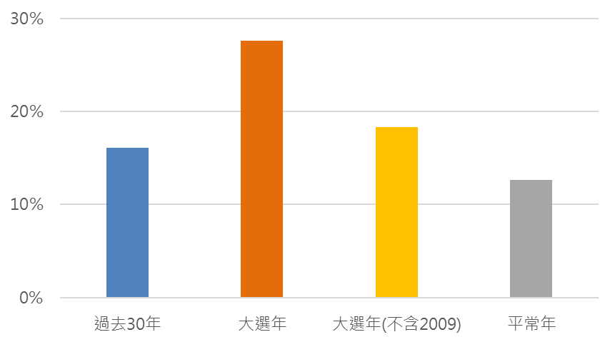
印度：六月初選舉結果出爐，莫迪可望續任
<印度>
印度將於4/19開始的六週內舉行國會大選、計票日期為6/4，現任總理莫迪所屬的執政黨人民黨支持度高，莫迪有望取得第三任的總理任期，有利現行的改革政策延續，倘若出現莫迪總理意外下台的選舉結果，但先前的改革早已根深蒂固難以撼動，不太可能改變印度的長期成長趨勢。
印度SENSEX指數過去30年年度漲跌幅平均(%)
16.10% 37.96% 28.90% 10.64%
過去30年 大選年 大選年(不含2009) 平常年
資料來源︰彭博資訊原幣計價含股利，統計1994~2023共30年，大選年為1996/1998/1999/2004/2009/2014/2019。以上指數試算結果並非代表特定基金之投資成果，亦不代表對特定基金之買賣建議，基金不同於指數，基金可能會有中途清算或合併等情形，投資人無法直接投資指數。本文提及之經濟走勢不必然代表本基金之績效，本基金投資風險請詳閱基金公開說明書。
Notes:
九月CPI下滑至5%、核心CPI下滑至4.6%。

Slide 16
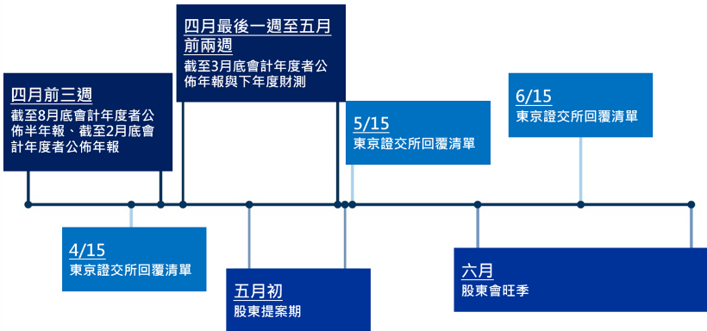
<日本>
日本：第二季向為日本公司企業活動旺季
第二季日本企業活動時程
資料來源︰高盛證券，2024/03/26。

Slide 17
<生技股>
生技產業：第二季是醫學會議旺季
醫學會議
2024年4-6月國際重要醫學會議時程表
會議名稱 | 地點 | 學科 | 會議時間 | 會議名稱 | 地點 | 學科 | 會議時間
歐洲泌尿外科協會年會 | 法國 | 泌尿/外科 | 4/5-4/8 | 歐洲中風組織大會 | 瑞士 | 腦神經外科 | 5/15-5/17
美國眼科協會年會 | 美國 | 眼科 | 4/5-4/8 | 美國胸科學會年會 | 美國 | 呼吸內科 | 5/17-5/22
美國癌症研究協會年會 | 美國 | 腫瘤學 | 4/5-4/10 | 美國消化疾病週 | 美國 | 營養/消化 | 5/18-5/21
美國超聲醫學學會年會 | 美國 | 超聲影像 | 4/6-4/10 | 歐洲腎臟協會大會 | 瑞典 | 腎臟 | 5/23-5/26
美國心臟病學會年會 | 美國 | 心腦血管 | 4/6-4/8 | 國際臨床化學與檢驗醫學大會 | 阿聯酋 | 檢驗醫學 | 5/26-5/30
世界骨質疏鬆疾病大會 | 英國 | 骨科 | 4/11-4/14 | 美國臨床腫瘤會年會 | 美國 | 腫瘤學 | 5/31-6/4
世界腎臟病學大會 | 阿根廷 | 腎臟/泌尿 | 4/13-4/16 | 美國內分泌協會年會 | 美國 | 內分泌學 | 6/1-6/4
美國神經病學協會年會 | 美國 | 神經學 | 4/13-4/18 | 國際肝臟大會 | 義大利 | 肝膽胰脾 | 6/5-6/8
美國神經外科醫師協會年會 | 美國 | 神經外科 | 5/3-5/6 | 歐洲血液學協會年會 | 西班牙 | 血液學 | 6/13-6/16
美國免疫學家協會年會 | 美國 | 免疫學 | 5/3-5/7 | 歐洲耳鼻咽喉科大會 | 愛爾蘭 | 耳鼻喉科 | 6/15-6/19
歐洲放射治療與腫瘤學大會 | 英國 | 放射/腫瘤 | 5/3-5/7 | 美國糖尿病協會科學會議 | 美國 | 糖尿病 | 6/21-6/24
資料來源：國際醫學會議網，富蘭克林證券投顧整理，更新時間為2024年3月26日。

Slide 18
<基金得獎>
2024年基金獎：富蘭克林榮獲17座大獎
類型 | 獲獎公司 | 得獎獎項
公司 | 富蘭克林證券投顧 | 指標最佳基金公司獎平衡型股債混合同級最佳
 | 富蘭克林華美投信* | 指標最佳基金公司獎全球股票傑出表現
類型 | 獲獎基金 | 得獎獎項
貨幣型 | 富蘭克林坦伯頓美元短期票券基金 | 金鑽獎海外基金獎(三年期)貨幣型基金
債券型 | 富蘭克林華美全球非投資等級債券基金* | 理柏五年期環球非投資等級債券(當地貨幣)
 | 美盛西方資產全球藍籌債券基金A類股美元配息型(M) | 指標全球企業固定收益最佳表現定期定額基金大獎同級最佳
平衡型 | 富蘭克林坦伯頓全球平衡基金(本基金之配息來源可能為本金) | 理柏三年期美元平衡混合型—環球 指標美元平衡型股債混合最佳表現基金獎同級最佳
全球型股票 | 富蘭克林坦伯頓互利全球領航基金美元Z(acc)股 | 指標全球股票最佳表現基金獎同級最佳
中小型股票 | 美盛銳思美國小型公司機會基金 | 理柏五年期美國中小型股票
 | 美盛銳思美國小型公司基金A類股歐元配息型(A) | 指標美國中小型股票最佳表現定期定額基金大獎同級最佳
 | 富蘭克林坦伯頓歐洲中小型企業基金 | 理柏三年期 歐洲中小型股票 指標歐洲中小型股票最佳表現基金大獎同級最佳 指標歐洲中小型股票最佳表現定期定額基金大獎同級最佳
新興市場 | 富蘭克林坦伯頓金磚四國基金美元A(acc)股 | 指標金磚四國股票最佳表現基金大獎同級最佳
主題型股票 | 富蘭克林坦伯頓全球氣候變遷基金歐元A (Ydis)股 | 指標產業股票-生態最佳表現基金大獎同級最佳 指標產業股票-生態最佳表現定期定額基金大獎同級最佳
 | 富蘭克林坦伯頓天然資源基金 | 理柏三年期主題股票—天然資源
資料來源：台北金融研究發展基金會、指標雜誌、理柏，截至2024/4/17，理柏及金鑽獎獎項評選期間截至前一年年底，指標基金獎項評選期間截至各頒獎年度前一年9月底止，在個別類別擊敗同業者將榮獲「同級最佳獎」，至多有兩名與同級最佳獎得主差距不到5%的供應商將獲頒「傑出表現獎」。基金過去績效不代表未來績效之保證。*富蘭克林華美投信提供，富蘭克林華美投信獨立經營管理。

Slide 19
風險警語
永續發展風險是指環境、社會或公司治理事件或情況，如果發生，可能會潛在或實際上對基金投資的價值造成重大的負面影響。永續發展風險既可以代表其自身的風險，也可以對其他風險產生影響，並且可能促成對諸如市場風險、運營風險、流動性風險或是交易對手風險的重大影響。永續發展風險可能導致投資標的的財務狀況、獲利能力或聲譽顯著惡化，進而可能嚴重影響其市場價格或流動性。有關基金之 ESG資訊，投資人應於申購前詳閱基金公開說明書或投資人須知所載之基金所有特色或目標等資訊，投資人可至本公司網站(https://www.franklin.com.tw/Regulations/esg.html)「ESG基金專區」，或至基金資訊觀測站(http://www.fundclear.com.tw)「ESG基金專區」查閱。重要ESG 發行資訊相關說明，請詳本基金投資人須知第二部分之一般資訊，定期評估資訊(含最新盡職治理參與情形)將於本公司網站(https://www.franklin.com.tw/Regulations/esg.html)公告。
投資中國比重指掛牌於大陸及香港地區中國企業之投資比重，依規定境外基金投資大陸地區證券市場之有價證券以掛牌上市有價證券為限，直接及間接投資前述有價證券總金額不得超過本基金淨資產價值之20%，另投資香港地區紅籌股及H股並無限制。本基金並非完全投資於大陸地區之有價證券，投資人仍須留意中國市場特定政治、經濟與市場之投資風險。
新興市場警語：本基金之主要投資風險除包含一般股票型基金之投資組合跌價與匯率風險外，與成熟市場相比須承受較高之政治與金融管理風險，而因市值及制度性因素，流動性風險也相對較高，新興市場投資組合波動性普遍高於成熟市場。基金投資均涉及風險且不負任何抵抗投資虧損之擔保。投資風險之詳細資料請參閱基金公開說明書。
非投資等級債券基金警語：本基金經金融監督管理委員會核准，惟不表示絕無風險。由於非投資等級債券之信用評等未達投資等級或未經信用評等，且對利率變動的敏感度甚高，故本基金可能會因利率上升、市場流動性下降，或債券發行機構違約不支付本金、利息或破產而蒙受虧損。本基金不適合無法承擔相關風險之投資人。基金經理公司以往之經理績效不保證基金之最低投資收益；基金經理公司除盡善良管理人之注意義務外，不負責本基金之盈虧，亦不保證最低之收益，投資人申購前應詳閱基金公開說明書。本基金較適合投資屬性中風險承受度較高之投資人，投資人投資以非投資等級債券為訴求之基金不宜占其投資組合過高之比重，投資人應審慎評估。
部分基金有投資於符合美國Rule 144A規定之私募性質債券，較可能發生流動性不足，財務訊息揭露不完整或因價格不透明導致波動性較大之風險，投資人須留意相關風險。
投資人申購本基金係持有基金受益憑證，而非本文提及之投資資產或標的。
基金配息率不代表基金報酬率，且過去配息率不代表未來配息率；基金淨值可能因市場因素而上下波動。基金的配息可能由基金的收益或本金中支付。任何涉及由本金支出的部份，可能導致原始投資金額減損。部分基金進行配息前未先扣除應負擔之費用。由本金支付配息之相關資料已揭露於本公司網站，投資人可至本公司網站(http://www.Franklin.com.tw)查閱。
增益配息型類股：股票型基金之配息來源為基金投資標的所配發之股票股利，因投資標的股利發放頻率及日期不一，造成基金每月收到之股票股利收入將不平均。若當期收到投資標的之股利收入大於預計配息率，則基金僅由股利收入發放配息。若當期收到投資標的之股利收入低於預計配息率，則投資經理人得利用前期保留之股利收入，於必要時，亦得自本金配息，使配息率穩定。投資經理人將定期審視投資標的股利率水準及基金績效而調整配息率，使基金配息率貼近股利率，避免配息過度侵蝕本金之情形。增益配息類股的配息可能由基金的收益或本金中支付。任何涉及由本金支出的部份，可能導致原始投資金額減損。由本金支付配息之相關資料已揭露於本公司網站，投資人可至本公司網站( http://www.Franklin.com.tw )查閱。境外基金機構針對本基金配息政策設有相關控管機制，視實際收到股息收益及評估未來市場狀況以決定當期配息水準，惟配息發放並非保證，配息金額並非不變，亦不保證配息率水準。
股票型基金配息機制說明：本基金主要配息來源為股息收益，配息也可能從基金資本中支付。境外基金機構針對本基金配息政策設有相關控管機制，視實際收到股息收益及評估未來市場狀況以決定當期配息水準，惟配息發放並非保證，配息金額並非不變，亦不保證配息率水準。
基金轉換若涉及不同計價幣別基金之轉換，交易當日轉入及轉出之基金股份皆以同一日淨值計算。
定期定額報酬率：理柏資訊假設每月1日扣款、遇例假日則以次一營業日計算。投資人因不同時間進場，將有不同之投資績效，且過去績效不代表未來績效之保證。
關於基金報酬率：基金過去績效不代表未來績效之保證。

Slide 20

風險警語
本公司所提供之資訊，僅供接收人之參考用途。本公司當盡力提供正確之資訊，所載資料均來自或本諸我們相信可靠之來源，但對其完整性、即時性和正確性不做任何擔保，如有錯漏或疏忽，本公司或關係企業與其任何董事或受僱人，並不負任何法律責任。任何人因信賴此等資料而做出或改變投資決策，須自行承擔結果。本基金經金融監督管理委員會核准或申報生效在國內募集及銷售，惟不表示絕無風險。基金經理公司以往之經理績效不保證基金之最低投資收益；基金經理公司除盡善良管理人之注意義務外，不負責本基金之盈虧，亦不保證最低之收益，投資人申購前應詳閱基金公開說明書。本文提及之經濟走勢預測不必然代表本基金之績效，本基金投資風險請詳閱基金公開說明書。 【富蘭克林證券投顧獨立經營管理】投資基金所應承擔之相關風險及應負擔之費用(含分銷費用)已揭露於基金公開說明書及投資人須知中，投資人可至境外基金資訊觀測站(http://www.fundclear.com.tw)下載，或逕向本公司網站(http://www.Franklin.com.tw)查閱。
富蘭克林證券投資顧問股份有限公司
地址：台北市忠孝東路四段87號8樓
主管機關核准之營業執照字號：101年金管投顧新字第025號
電話：﹝02﹞2781-0088 傳真：﹝02﹞2781-7788
基金理財網 www.Franklin.com.tw
基金專線 0800-885-888

